Slide 1
전략 Slide
연습 해보기
정답을 가린 파란색 도형을 열어보지 말고
스스로 하나씩 해 보시길 바랍니다.
이를 통해서 작지만, 한발 나갈 수 있을 거라고 기대합니다.
이 연습 슬라이드들 몇 개 안됩니다.
하지만 꼭 해보세요.
그리고 다 하시면, 3일차 handout 자료들을 한번씩 그려보시길
바랍니다.
항상 응원합니다.

Slide 2
1. Approach 연습
4 번항목으로
“ 전략수립＂을 하려고 합니다.
내용으로는
비전에 따른 전략 방향 수립
전략과제 도출
이부분을 뒷장을 보지 말고 만들어 봅시다.
비전 설정을 위한 Activities
외부환경 분석
1
설문조사
  수요산업(OEM) Megatrend 분석
  자동차 부품 시장 분석
  조직문화 설문조사: 관리직 261명
  비전 설문조사: 관리직, 생산직 418명
비전 및
목표 설정
3
워크샵
  비전체계에 기반한 비전 및 핵심가치, 슬로건 설정
  비전 실현을 위한 미래상 정립 및 전략적 목표 설정
  비전수립 워크샵: 관리직, 생산직 대상
  시나리오 플래닝,
2
내부현황 진단
인터뷰
  사업성과 review
  기반 내부역량 진단
  내부: 임원 16명
  외부: 고객사, 동종사, 등

Slide 3
1. Approach 연습
비전 설정을 위한 Activities
외부환경 분석
1
설문조사
  수요산업(OEM) Megatrend 분석
  자동차 부품 시장 분석
  조직문화 설문조사: 관리직 261명
  비전 설문조사: 관리직, 생산직 418명
비전 및
목표 설정
2
전략 수립
3
워크샵
  비전체계에 기반한 비전 및 핵심가치, 슬로건 설정
  비전 실현을 위한 미래상 정립 및 전략적 목표 설정
  비전 및 전략적 목표의
  효과적 실현을 위한
  전략 방향성 설정
  실행계획 수립
  (전략과제 도출)
  비전수립 워크샵: 관리직, 생산직 대상
  시나리오 플래닝,
1
내부현황 진단
인터뷰
  사업성과 review
  기반 내부역량 진단
  내부: 임원 16명
  외부: 고객사, 동종사, 등

Slide 4
2. 겁주는 그래프
현재 어떻게 하느냐에 따라서
외부 환경은 원자재값 상승, 경쟁심화, 신 기능 중심 기술 패러다임 변화 등
내부 환경은 Follower 중심 기술 포지셔닝, 장기적 투자 부족, 조직운영 비효율로
향후 죽느냐, 사느냐 기로에 서있다 라는 표현을 해봅시다.
사업성과
현재
연도
’22
’25
’30

Slide 5
2. 겁주는 그래프
사업성과
외부환경
내부환경(이슈)
원자재가 상승
경쟁심화
新기능 중심 기술 패러다임 변화
‘Follower’ 기술 포지셔닝
장기적 투자 부족
조직운영 비효율성 발생
‘DEEP CHANGE’
?
현재
‘SLOW DEATH’
연도
’22
’25
’30

Slide 6
3. Toy Page : 응용
행복카드가 회원사에 어떤 역할을 해야할 것인가? 즉 마케팅부문의 수행역할을 정의하는 고민을 하고 있습니다.
행복카드의 역학 정의의 프레임워크는 크게 3가지 기준에 따라서, 규모의 경제효과, 협업의 경제효과, 그리고 마케팅 중장기적 전략 방향 정합성으로 나눌 수 있습니다.
각각의 Key Question은 “업무를 공동으로 수행함으로 규모의 경제 효과가 있는가? “ “업무를 공동으로 수행함으로 시장내 경쟁력이 있는가? “ 끝으로 “ 전략적 방향성이 회원사의 전략 방향성에 부합하는가?”로 나뉩니다.
이를 종합하여 1차 역할을 정의하고, 역할을 평가 한 뒤, 최종적으로 행복카드의 마케팅 부문 수행 역할을 정의하려고 합니다.
이를 도식화 해봅시다.

Slide 7
3. Toy Page : 응용
기준
Key Question
규모의 경제 효과
업무를 공동으로 수행함으로 규모의 경제효과가 있는가?
종합 평가에 따른 1차 역할 정의
행복카드의 마케팅 부문 수행 역할 정의
행복카드 역할 정의 Framework
협업의 경제 효과
업무를 공동으로 수행함으로 시장 내 경쟁력이 있는가?
역할에 대한 평가
마케팅 중장기 전략적 방향 정합성
전략적 방향성이 회원사의 전략적 방향성에 부합하는가?

Slide 8
4. Value Chain 분석
고객사에서 준 데이터가 아래와 같습니다. (실제 Value chain 입니다. 알아두면 좋아요)
이 기초자료를 중심으로, Message를 만들어 봅시다.
그리고 이 Message를 기초로 슬라이드를 만들려고 합니다.
이때 생각할 수 있는 head message를 만들어 봅시다. 그리고 이를 뒷받침할 슬라이드의 개괄적인 모습을 손으로 그려봅시다.
주요 업무 프로세스
1
2
3
4
5
등록
카드정보 생성
공카드 출고
카드 발급
검수
카드 봉입
카드 배송
카드 수령 (반송)
공카드 조달 및 재고관리
서비스
관리 포인트
및
평가지표
주요 항목
관리 방향성
주요 관리 지표
평가 결과
현행유지
개선필요
목표 수준
현 수준
생성 오류
1
생성 오류율
TBD
TBD
공카드 재고 수준
2
적정 재고 추정 오류율
TBD
TBD
카드 발급 오류
발급 오류율
3
TBD
TBD
봉입 오류
4
봉입 오류율
TBD
TBD
배송 기간 / 오류
5
배송 오류율 / 지연기간
TBD
TBD

Slide 9
4. Value Chain 분석
카드 발급 프로세스 중에서 개선이 시급한 영역은 재고 관리, 봉입, 그리고 배송입니다.
이 메시지를 충족할 슬라이드는 대략 이런 모습입니다. (손으로 그려보기)
1
2
개선이 필요한 이유
지표의 평가
1
지표의
설명
2

Slide 10
5. 그래프
아래는 성장 Driver에 따른 연도별 LED 조명시장의 성장세를 보여주는 표입니다.
이를 CAGR을 포함한 그래프로 그려봅시다.
성장 Driver
기술력
  Efficacy의 지속적 개선으로 ’10~’11년 경 타 광원과 비슷한 수준으로 발전 예상 (150lm/W)
가격
  Packaged LED 및 Fixture는 ’13년 이후 가격 경쟁력 확보가 가능할 것으로 전망
연도별 LED 조명시장의 규모
연도 | 08 | 10 | 12 | 14 | 16 | 18 | 20
시장 규모 (B USD) | 0.7 | 3.3 | 9.6 | 15.1 | 24.8 | 34.2 | 44.3
정책
  백열등 퇴출 규제, LED 조명산업 육성을 위한 지원 및 표준화 정책이 도입됨에 따라 ’12년 경 빠른 성장 예상
전체 조명시장의 규모는 정확하지는 않지만, 10배 가량 더 크다고 추산하고 있음
각 연도별 LED 조명 시장을 중심으로 그리되, 전체 시장의 크기 (정확하진 않아도 됨) 도 가늠할 수 있게 작성하면 더 좋을 듯함
그리고 시장의 성장률도 CAGR로 표현해야 함
경쟁재
  지속적으로 M/S를 확대중인 CFL에 대한 모니터링 필요
  OLED는 ’16년 이후 상용화 예상

Slide 11
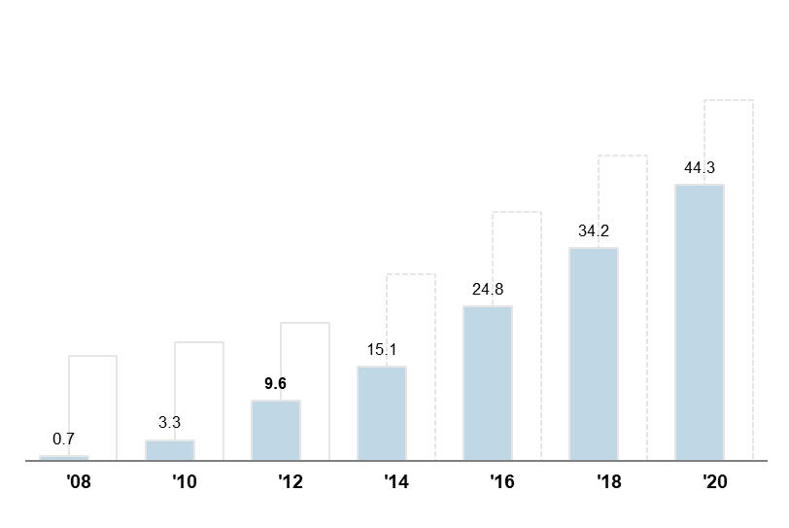
5. 그래프
성장 Driver
LED 조명시장규모 전망
기술력
  Efficacy의 지속적 개선으로 ’10~’11년 경 타 광원과 비슷한 수준으로 발전 예상 (150lm/W)
(단위: Bil. USD)
LED 조명시장규모
전체 조명시장규모
CAGR²⁾ = 20%
가격
  Packaged LED 및 Fixture는 ’13년 이후 가격 경쟁력 확보가 가능할 것으로 전망
CAGR²⁾ = 68%
정책
  백열등 퇴출 규제, LED 조명산업 육성을 위한 지원 및 표준화 정책이 도입됨에 따라 ’12년 경 빠른 성장 예상
경쟁재
  지속적으로 M/S를 확대중인 CFL에 대한 모니터링 필요
  OLED는 ’16년 이후 상용화 예상
Source 및 Analysis 생략
////////////////////
///////////////////

Slide 12
End of Document

